Slide 1
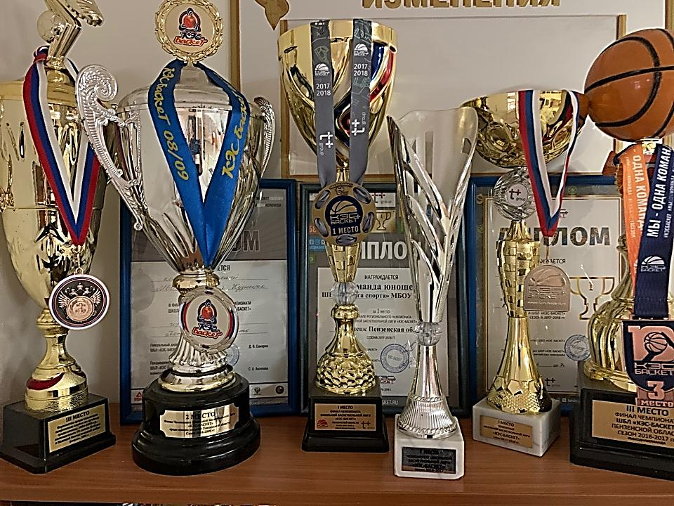
Муниципальное бюджетное общеобразовательное учреждение средняя общеобразовательная школа №3 города Кузнецка
Тема проекта:
"Развитие функциональной грамотности на уроках физкультуры и во внеурочной деятельности»
Авторы:
учителя физической культуры
Трошина Марина Николаевна (наставник),
Дубов Илья Сергеевич (молодой специалист)

Slide 2
формирование функциональной грамотности у обучающихся на уроках физической культуры и во внеурочной деятельности как способа использования ЗУН, приобретенных в школе для решения широкого диапазона жизненных задач в различных сферах человеческой деятельности, а также в межличностном общении и социальных отношениях.
Цель:
Ресурсы реализации проекта:
Урочная и внеурочная деятельность обучающихся МБОУ СОШ №3 города Кузнецка (спортивно-оздоровительные программы «Спортивные игры», бокс, плавание, легкая атлетика, греко-римская борьба, футбол), работа школьного спортивного клуба.
Участники проекта:
Обучающиеся, педагоги, родители МБОУ СОШ № 3 города Кузнецка, преподаватели организаций дополнительного образования.
Сроки реализации проекта:
2019-2021 год.

Slide 3
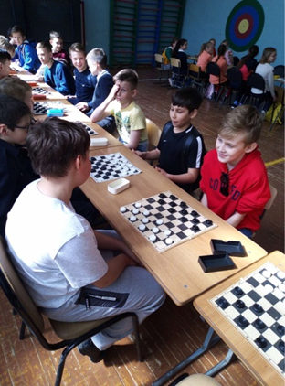
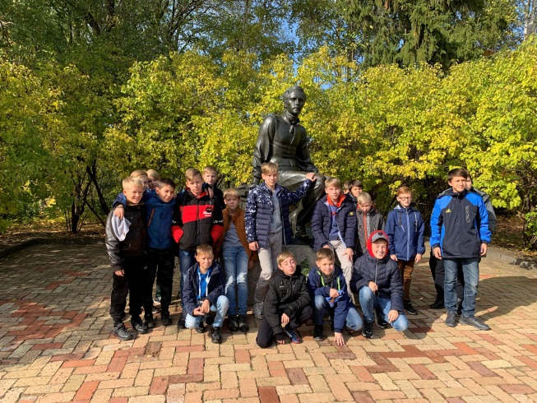
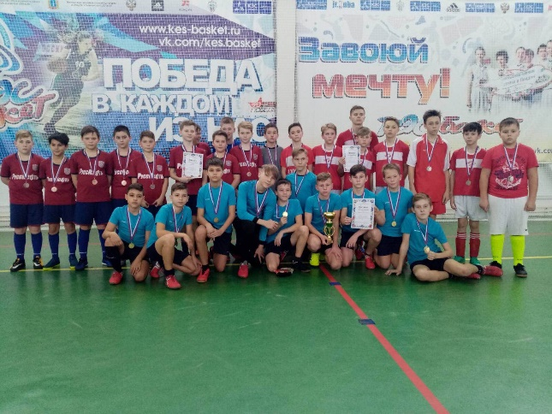
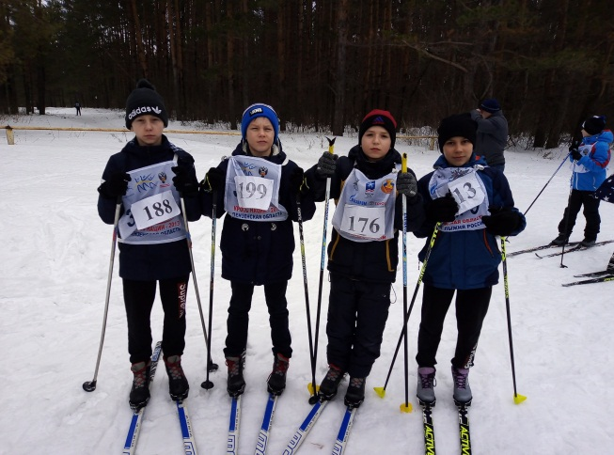
Задачи проекта:
1
воспитание ценностных ориентаций на физическое совершенствование личности;
2
формирование потребности в регулярных занятиях физическими упражнениями и избранным видом спорта;
3
воспитание моральных и волевых качеств;
развитие опыта межличностного общения.

Slide 4
Предполагаемые результаты:
приобретение школьниками опыта самостоятельного выбора исследовательско - творческой деятельности, анализа и оценки полученного результата.
успешное участие обучающихся в олимпиадах и конференциях различного уровня;
повышение мотивации обучающихся к изучению физической культуры и занятиям спортом;
рост личностных качеств и общих компетенций обучающихся;
обеспечение качества знаний обучающихся не ниже – 85%, успеваемости – 100%;

Slide 5
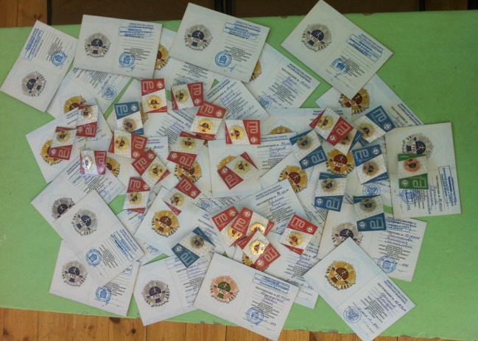
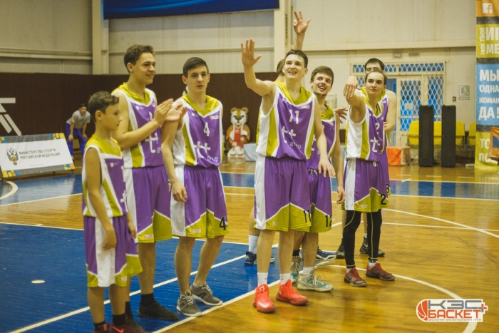
способность использовать ЗУН, приобретенные в школе для решения широкого диапазона жизненных задач в различных сферах человеческой деятельности, а также в межличностном общении и социальных отношениях.
Функциональная грамотность -
Функционально-грамотная личность
Человек познающий
Человек самостоятельный
Человек, умеющий жить среди людей

Slide 6
Функциональная грамотность – овладение ключевыми компетенциями
Общекультурная | Учебно-познавательная | Коммуникативная | Социальная | Личностная
Познание культурно-исторических основ физической культуры | Познание основ физического развития с целью формирования духовно богатой и физически здоровой личности | Владение разными видами информации, умение вести дискуссию по проблемам спорта | Владениями современными требованиями к научной организации труда и отдыха | Владение приемами самореализации, личное и жизненное самоопределение
Определение значения систематических занятий для улучшения здоровья | Приобретение необходимых знаний для занятий физической культурой и спортом | Умение анализировать и оценивать деятельность друзей, одноклассников | Понимание пользы занятий физическими упражнениями для повышения работоспособ-ности | Владение приемами личностного самовыражения и саморазвития, умение контролировать физическое состояние организма

Slide 7
1 этап Планирование и организация
Этапы работы
поставка цели и задачи, определение тематики, направления работы;
составление плана работы и сроки его реализации;
распределение обязанности и задачи между участниками проекта.
формирование мотивация на самостоятельную поисковую деятельность обучающихся;

Slide 8
2 этап Практический
1
Обучение двигательным навыкам: способность выбирать стратегию и тактику, в зависимости от цели обучения:
Развитие механизмов движения: умение делать замены упражнений, предвидеть, предугадывать движения, выполнять тестовые задания, определяющие индивидуальный уровень физической подготовленности;
2
Развитие навыков аналитического чтения: выделение терминов, составление упражнений;
Развитие навыков выражать информацию: в виде схем, таблиц, графиков;
3
Развитие самоанализа, самооценки: умение анализировать и оценивать деятельность одноклассников; умение давать рекомендации для самостоятельных занятий физкультурой,
4
Владение устным и письменным общением: владение разными видами информации; умение вести дискуссию по проблемам развития спорта и занятий физической культурой; выработка собственной позиции по данным вопросам;
Воспитание бережного отношения к собственному здоровью: приобретение умений и навыков в индивидуальных занятиях физической культурой, ориентированных на повышение работоспособности, предупреждение заболеваний.
Обогащение словарного и двигательного запаса обучающихся;

Slide 9
Разноуровневые задания:
Уровень 1: "Знание"
Назовите способы опорных прыжков.
Расскажите, к какому разделу относятся прыжки? Каким способом выполняются?
Назовите спортивный инвентарь, используемый для опорных прыжков.
Уровень 2: "Понимание"
Какое влияние оказывают прыжки на организм?
Изложите фазы опорных прыжков.
Чем отличается опорные прыжки от прыжков в высоту, длину?
Опишите последовательность всех фаз.
Уровень 3: "Применение"
Что позволяет прыжку быть опорным? Выполнить опорный прыжок.
Какие физические качества применяются в опорных прыжках?
Что вы соблюдаете при выполнении прыжков?
Можно ли усложнить прыжок и каким элементом?
Уровень 4: "Анализ"
Какие фазы прыжка выполняются легче и почему?
Были ли сложности при выполнении перехода через снаряд?
Почему необходимо выполнять подготовительные упражнения?
Уровень 5: "Синтез"
Почему прыжок называется опорным?
Предложите свой вариант опорного прыжка.
Представьте, что нет средства для отталкивания. Изменится ли и как
способ выполнения прыжка?
Уровень 6: "Оценка"
Предложите способ замены сложной части упражнения;
Приведите пример использования на практике, в жизни;
Выполните взаимооценку опорного прыжка;
Изложите информацию в виде схем.

Slide 10
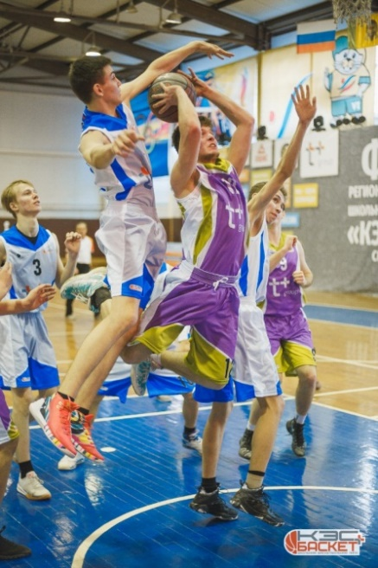
Методика мониторинговых исследований физического развития и физической подготовленности обучающихся.
Исследование физического развития; объяснение расчетных формул и оценочных критериев;
Экспресс-оценка собственного здоровья самостоятельно дома;
Возможность сравнения физической подготовки как отдельных обучающихся, так и класса в целом;
Возможность свободного выбора тех упражнений, которые лучше даются обучающимся;
Контроль за уровнем как оперативное управление в соответствии с намеченными планами.

Slide 11
3 этап Результаты проекта
Участие в ГТО

Slide 12
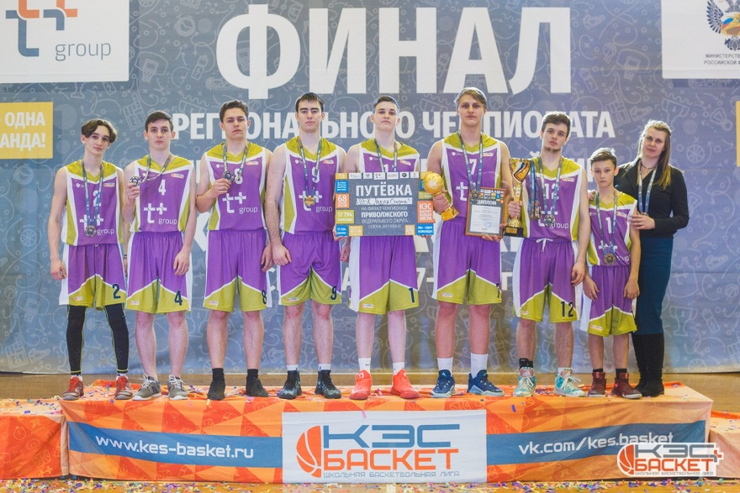
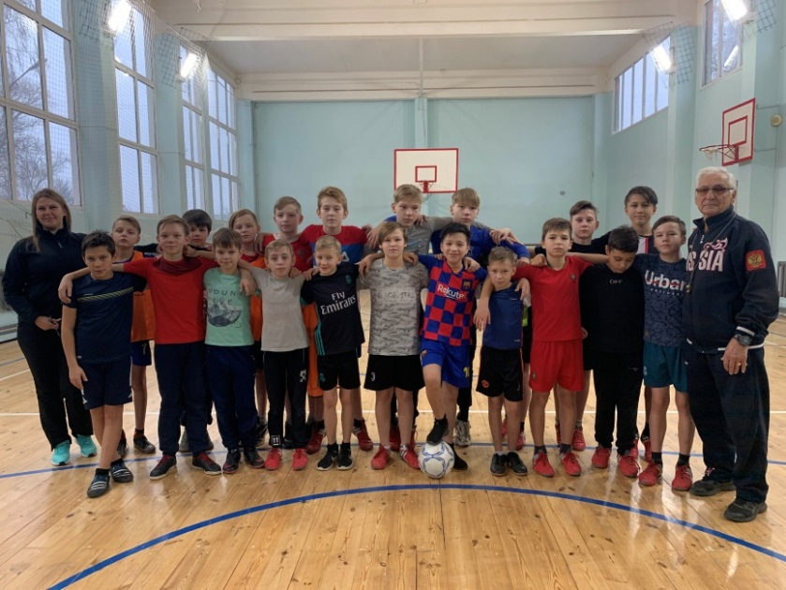
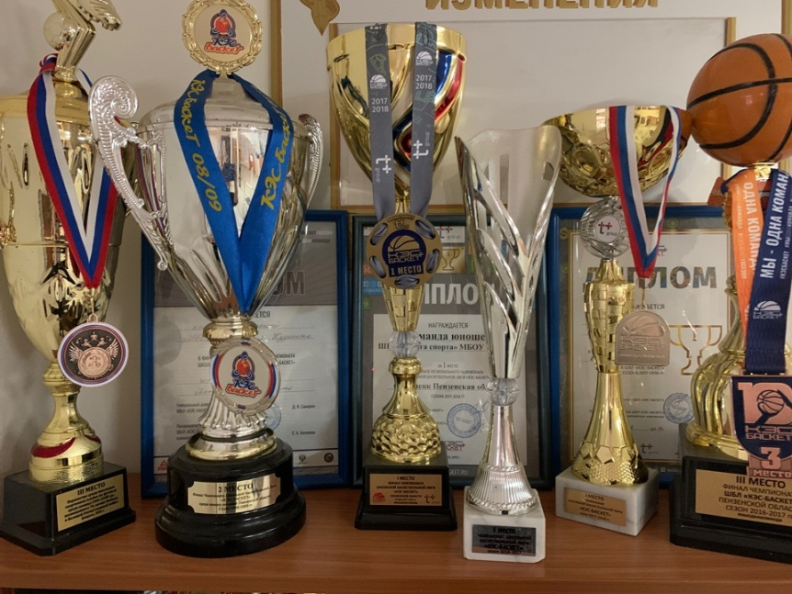
Участие в конкурсах

Slide 13
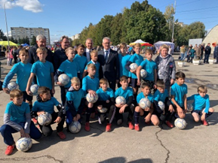
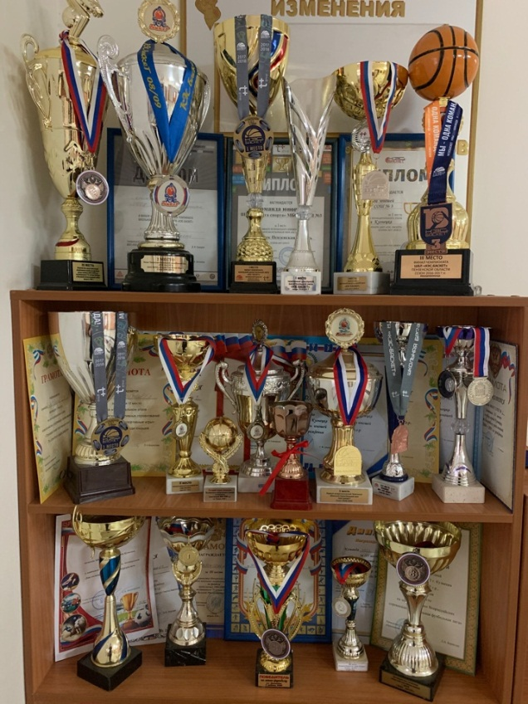
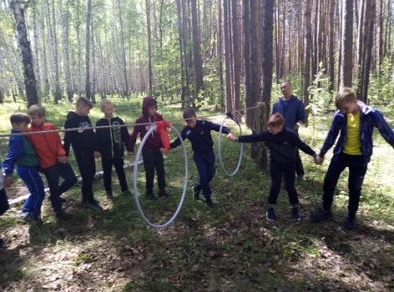
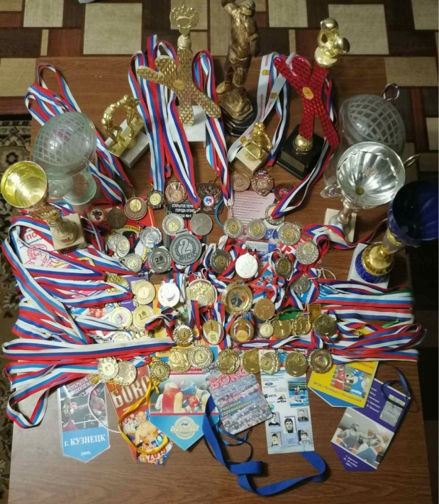
Участие в конкурсах

Slide 14
В процессе реализации данного проекта обучающиеся научились:
1
измерять, рассчитывать и оценивать индивидуальные достижений;
2
контролировать уровень физической подготовленности;
3
корректировать (вначале с помощью педагога, затем самостоятельно) индивидуальные планы физического самосовершенствования.

Slide 15
В процессе реализации данного проекта обучающиеся получили возможность научиться:
1
Эффективным способам укрепления здоровья;
2
Способам организации здорового образа жизни;
3
Формировать знания по составлению содержания занятий в соответствии с собственными задачами и индивидуальными особенностями развития.

